Slide 1


Slide 2

Gépi tanulás a felhőben
Dudás Viktor (Senior Solution Specialist), dudas.viktor@microsoft.com
Farkas Bálint (Technical Evangelist), balintf@microsoft.com
Microsoft

Slide 3
Mire jó a gépi tanulás?
Cél: Előrejelzéseket szeretnénk tenni
Mennyi lesz az árfolyam nap végén?
Mivel “tagelné” ezt a képet egy ember?
Mit ajánljak még, amit megvesz?
Csalás-e valamelyik tranzakció?

Slide 4
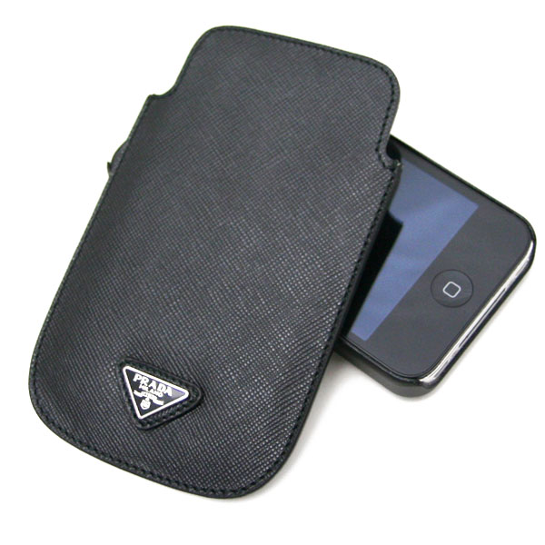
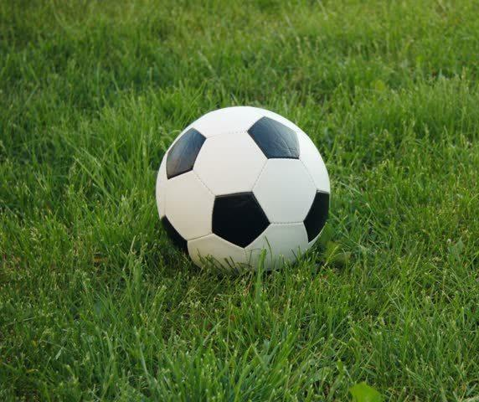
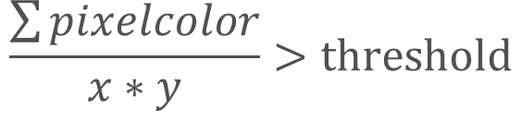
Hogy tudunk előrejelezni?
$$\frac{\sum{pixelcolor}}{x∗y}>threshold$$
Kristálygömb híján - szabályokkal
(x-h)²+(y-k)²=r²
5-polygon color: black

Slide 5
A Machine Learning munkafolyamat
Feltöltés, tisztítás
Szétválasztás tréning- és ellenőrzőadatra
Modellek tréningje
Modellek visszaellenőrzése
Publikáció

Slide 6
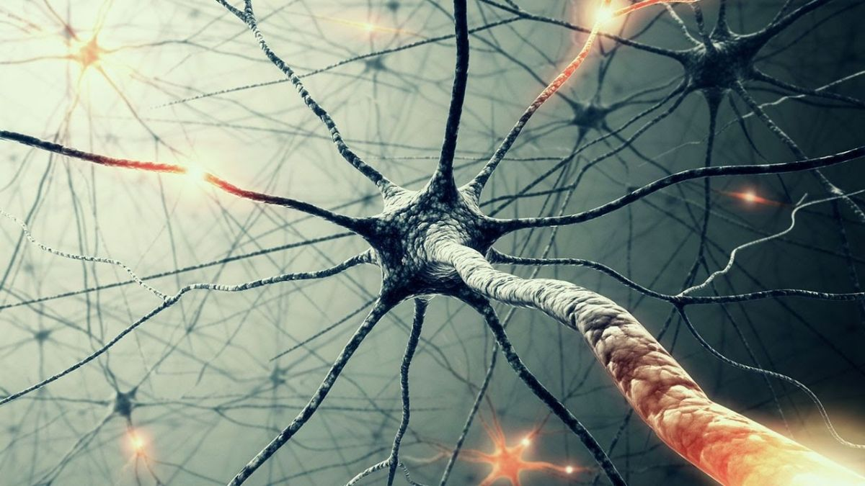

Slide 7
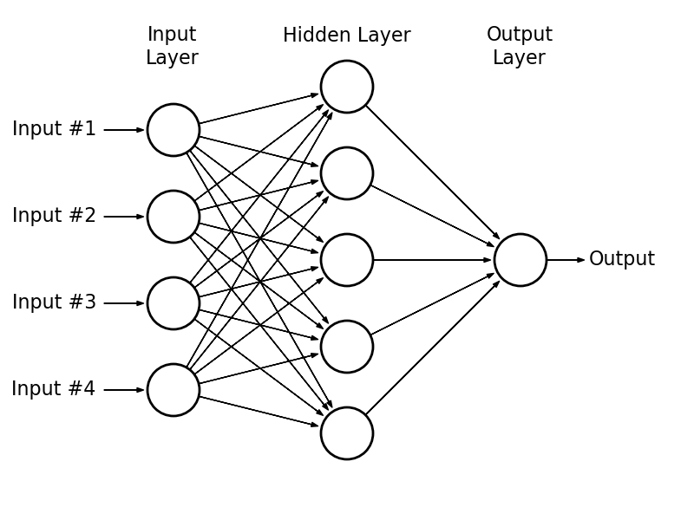

Slide 8
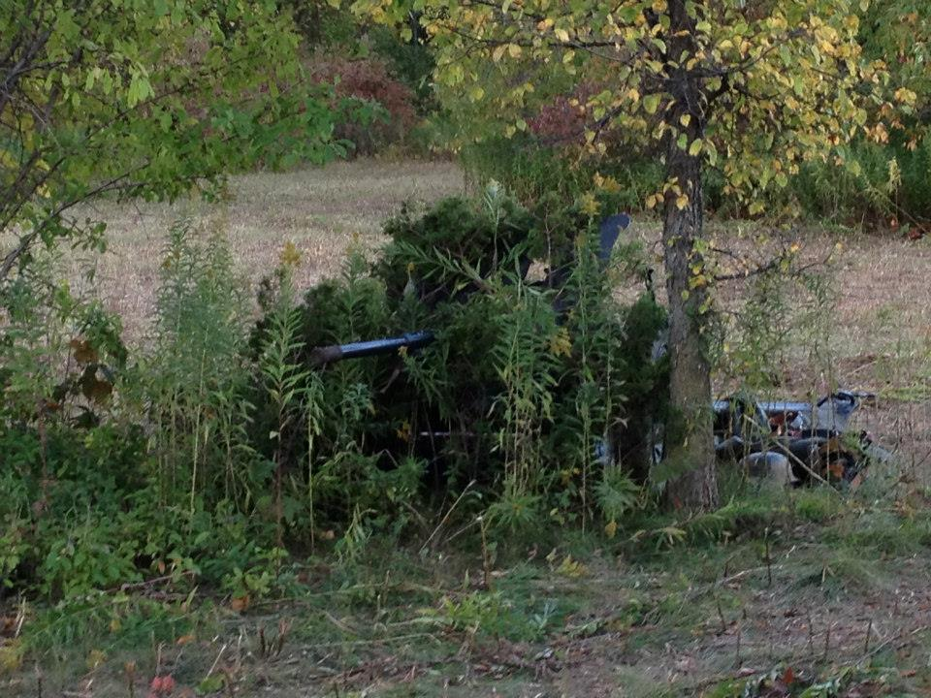
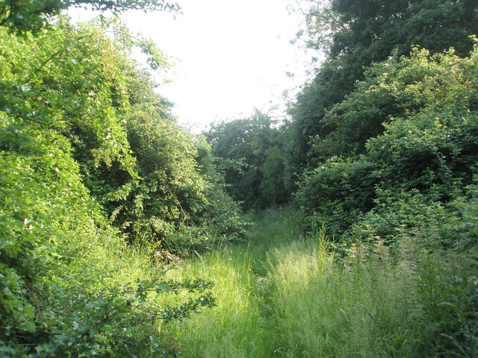
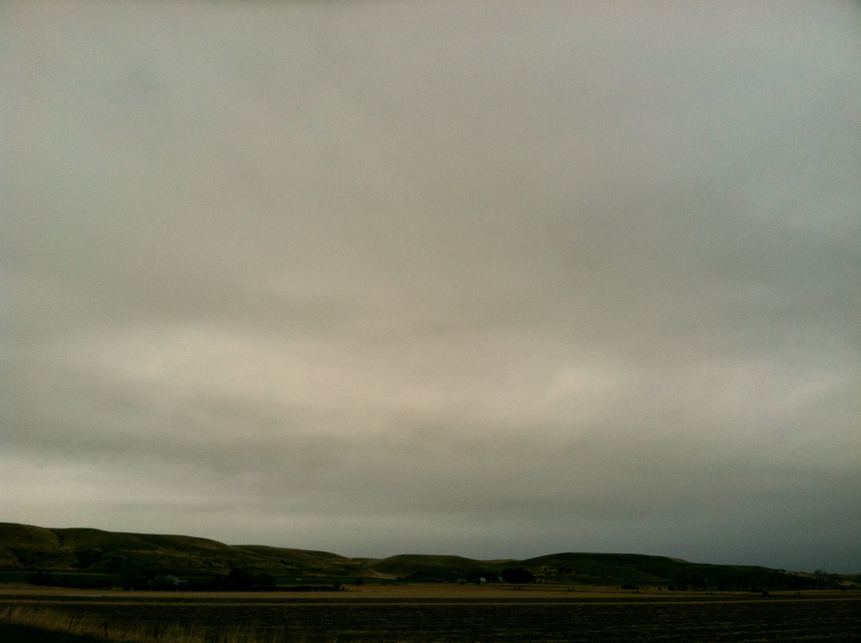
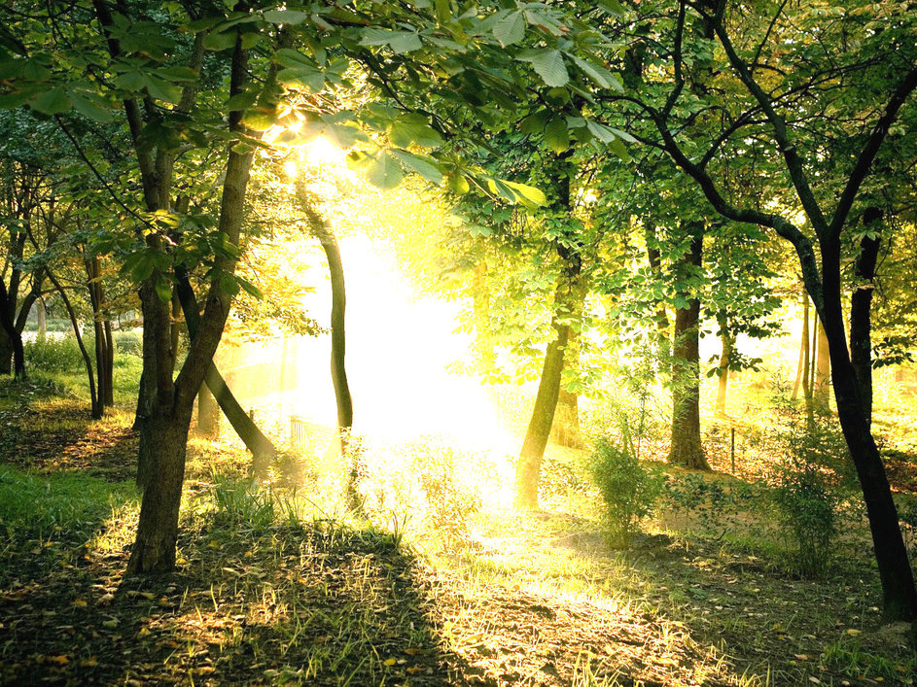

Slide 9
Mire használható a gépi tanulás?
Mennyi lesz az árfolyam nap végén?
Regresszió: mi a számsor következő eleme?
Mivel “tagelné” ezt a képet egy ember?
Klasszifikáció: melyik osztályba tartozik?
Mit ajánljak még, amit megvesz?
Csoportosítás: mik vannak egy csoportban?
Csalás-e valamelyik tranzakció?
Anomália-észlelés: melyik a kakukktojás?

Slide 10
Azure Machine Learning Studio
DEMÓ

Slide 11
Keressen bennünket: balint.farkas@microsoft.com dudas.viktor@microsoft.com
Értékeljen bennünket:
http://speakerscore.com/LRH5

